Slide 1
Exposição comemorativa dos 30 anos do LIP e nova pagina web
Catarina Espírito Santo, Hugo Gomes, Ricardo Gonçalo, Carlos Manuel
…e muitos “voluntários” que ofereceram input em cada tema!

Slide 2
Plano de itinerância
16 de Fevereiro: inauguração em Braga
19 de Fevereiro: Jornadas do LIP em Braga
5 de Abril em Coimbra – Advisory Committee
9 de Maio: inauguração em Lisboa – comemorações dos 30 anos do LIP

Slide 3
A propósito dos 30 anos do LIP: Uma exposição sobre os grandes desafios da Física das Partículas para as próximas décadas
Proposta inicial:
LHC tunnel + The challenges: 1. Hadronic matter 2. Higgs 3. Neutrinos 4. Antimatter 5. Dark matter 6. Detectors 7. Technology: medical, space, computing + About LIP + Projection area

Slide 4
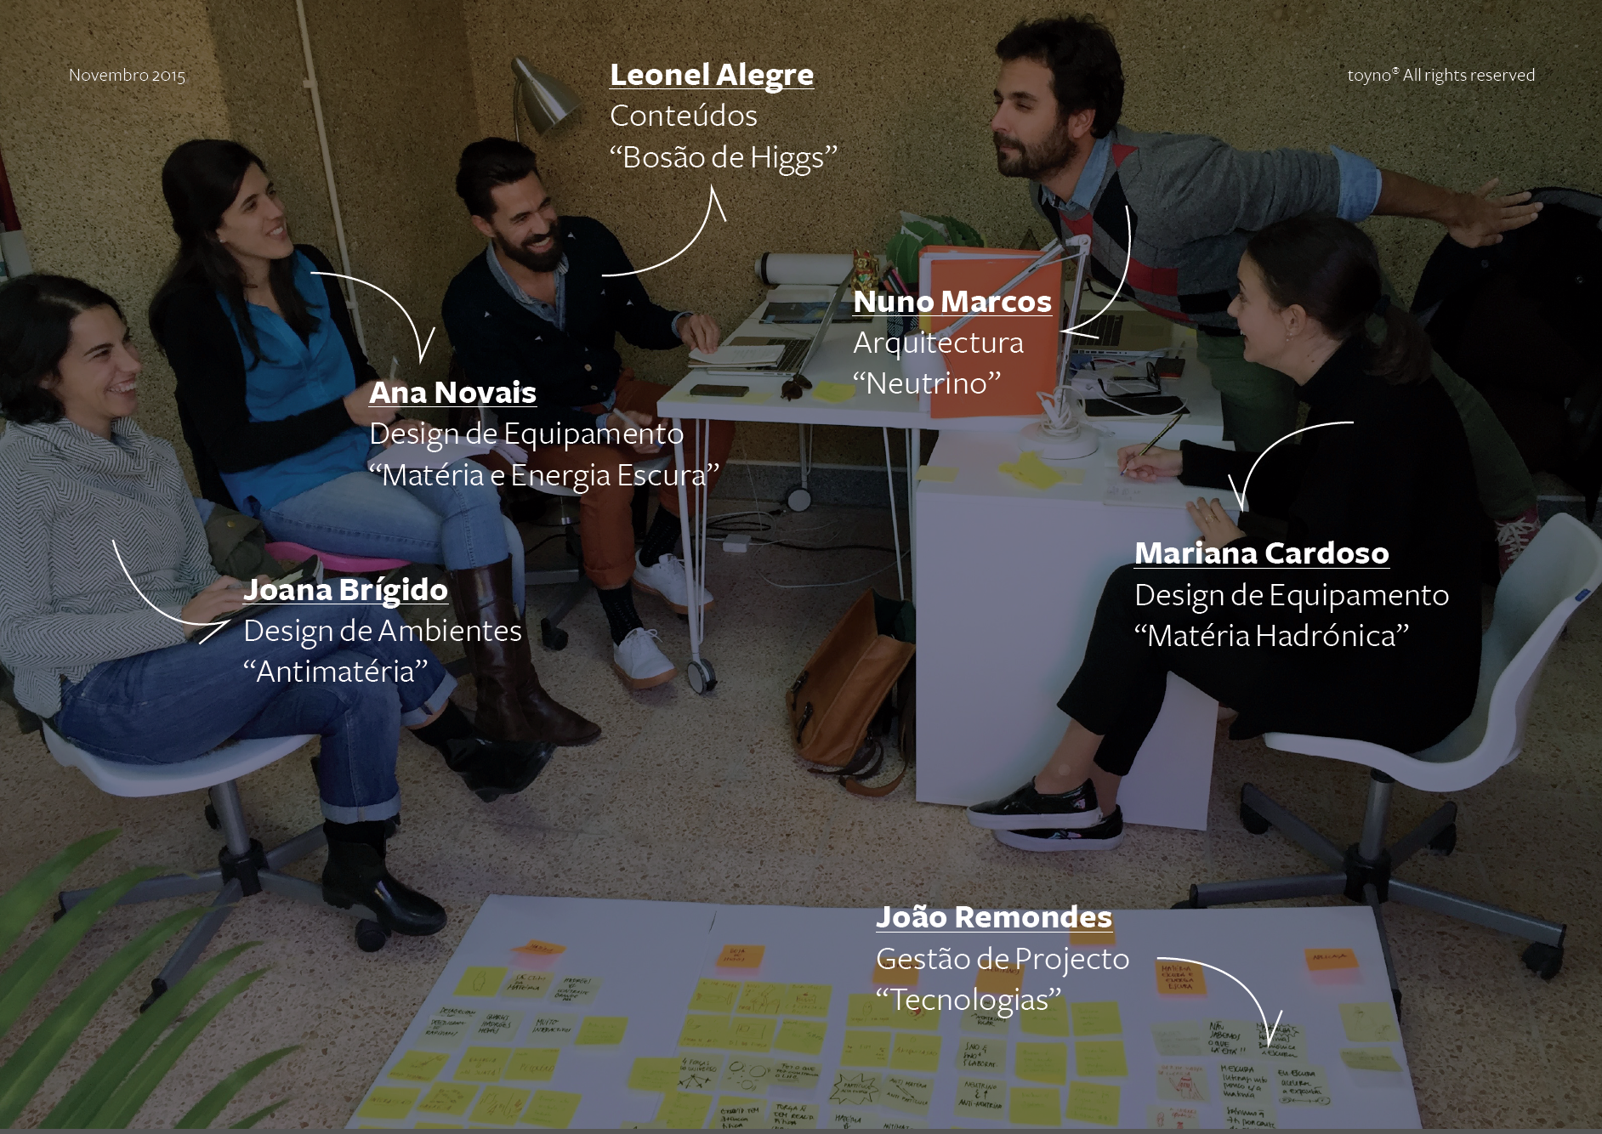

Slide 6
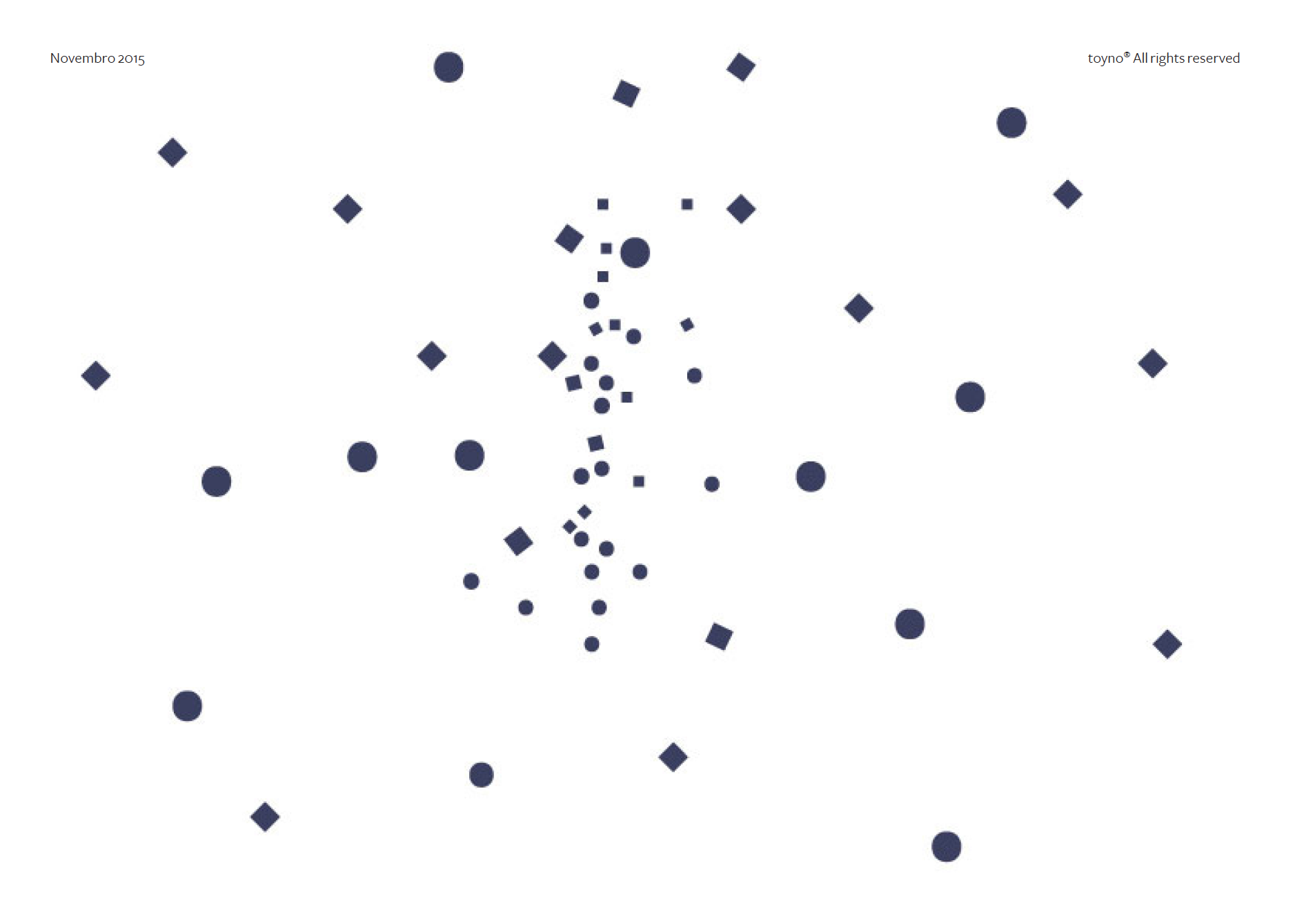

Slide 12
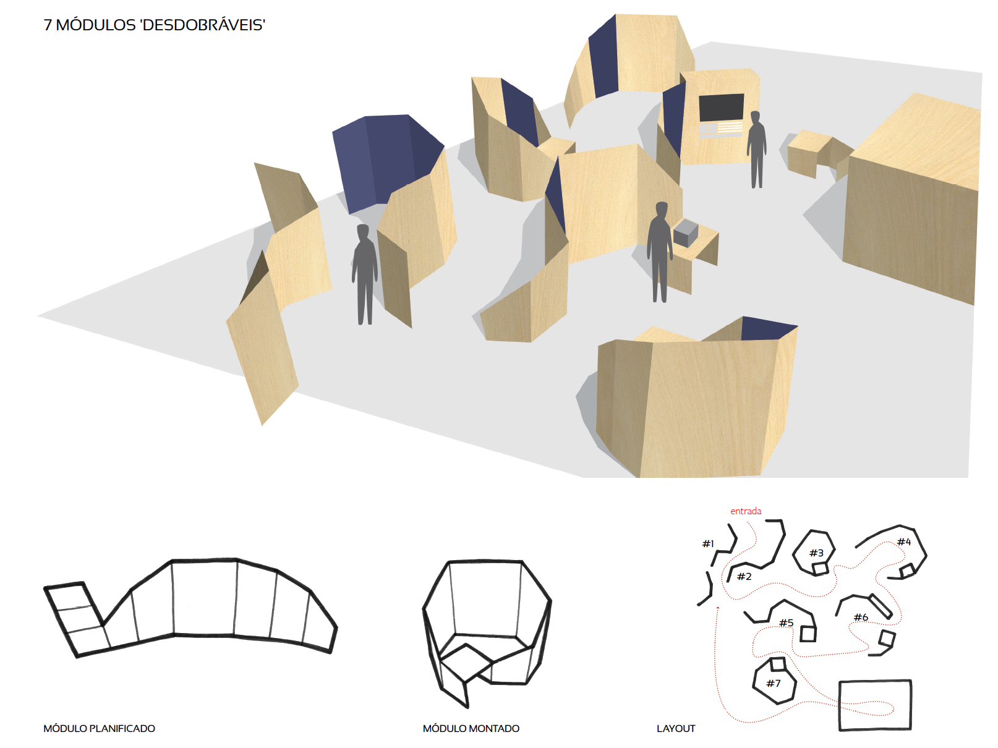

Slide 13
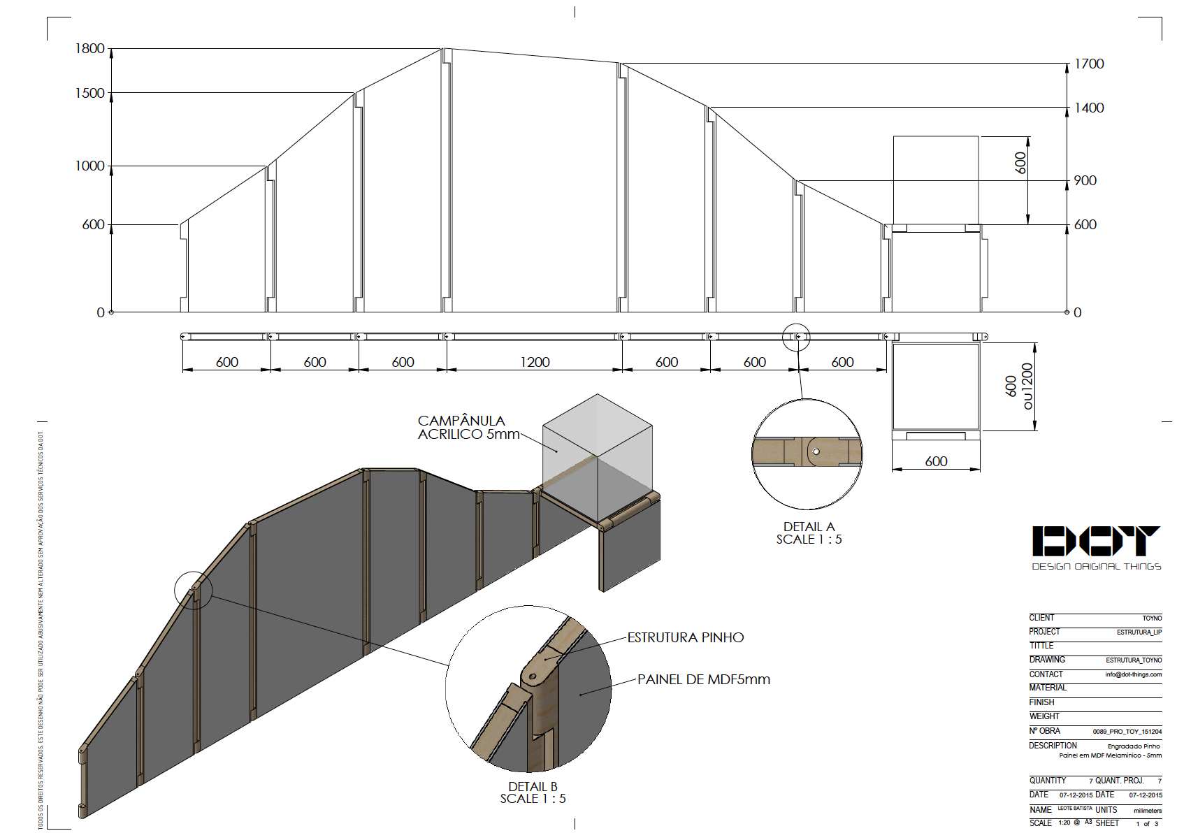

Slide 14
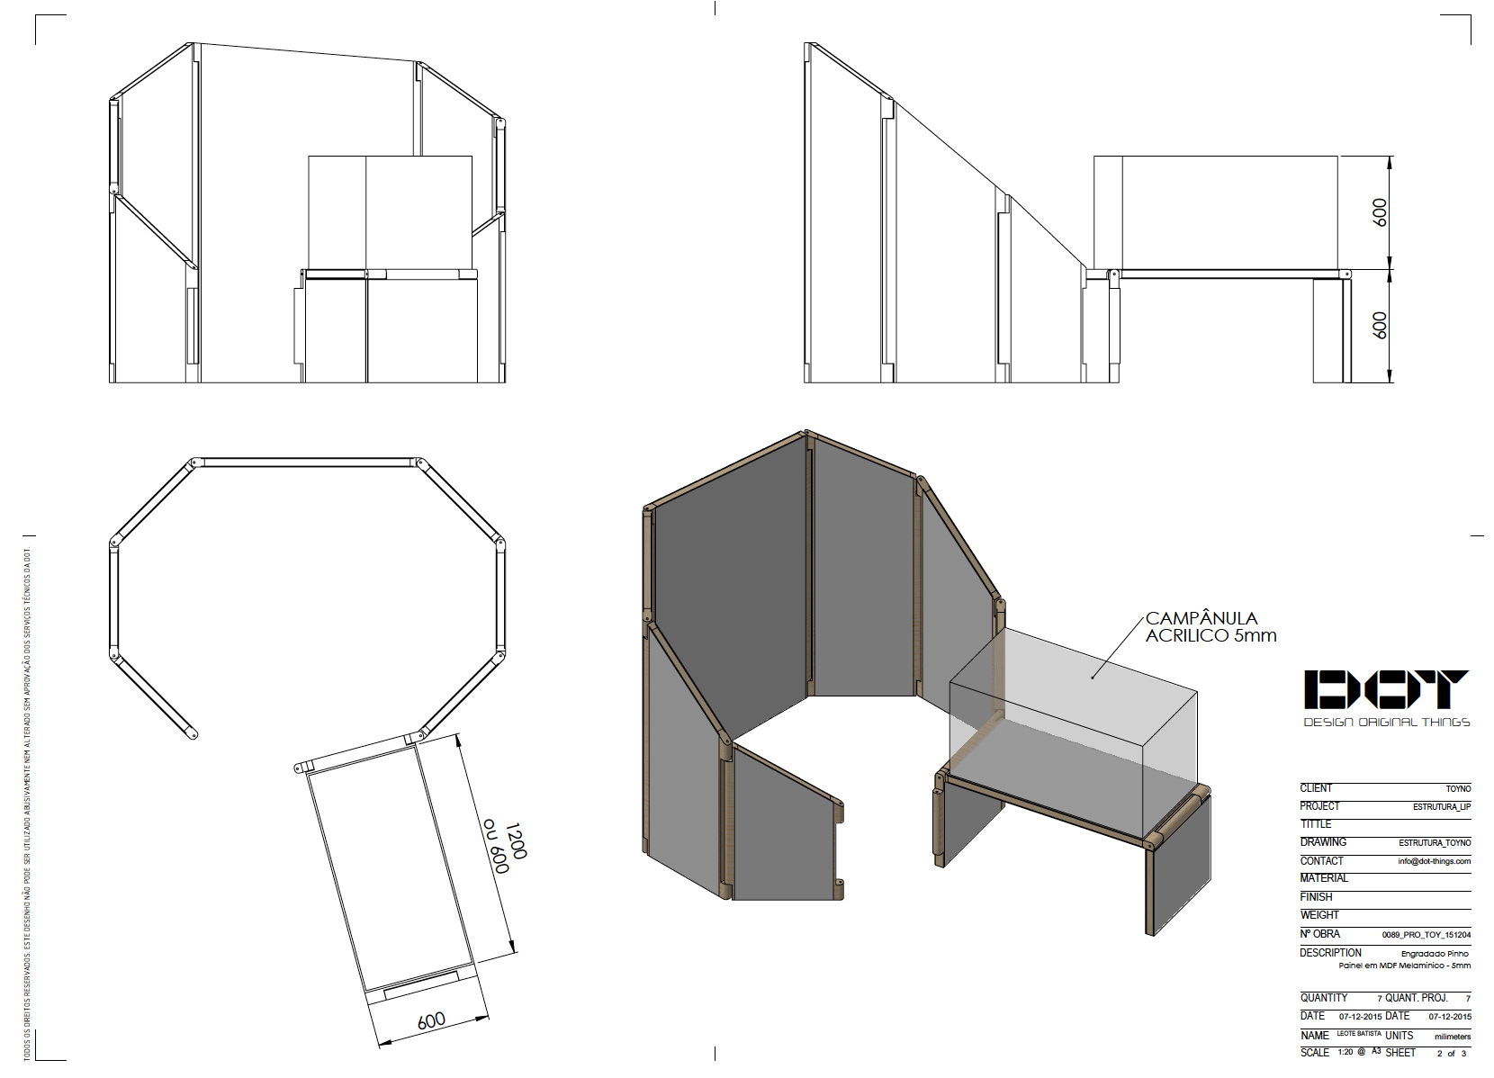

Slide 15
Calendarização
Reuniões de planeamento e validação
Kick off meeting 9 de Dezembro LIP ✔
Apresentação de proposta de conteúdos, e marca 21 de Dezembro LIP
Apresentação de protótipos das estruturas cenográficas 4 de Janeiro
Tarefas LIP
Entrega de conteúdos e calendário de entrevistas a investigadores até 14 de Dezembro
Definição de suportes de comunicação 14 de Dezembro
Aprovação de proposta de conteúdos e marca 22 de Dezembro
Definição de mobiliário e estruturas cenográficas 22 de Dezembro
Validação definitiva de conteúdos 24 de Dezembro a 12 de Janeiro
Validação final de artes finais dos painéis de 12 a 22 de Janeiro
Aprovação de protótipos das estruturas cenográficas 4 de Janeiro
Primeira montagem (com Toyno) sexta-feira dia 12 de Fevereiro em Braga
Além da exposição:
Túnel do LHC – montagem domingo dia 14 de Fevereiro em Braga; treino de monitores dia 15
Monitores para guiar a exposição – visitas guiadas regulares
Palestras de divulgação
Publicidade
Etc… - número (tendencialmente ∞) de pormenores importantes a organizar

Slide 17
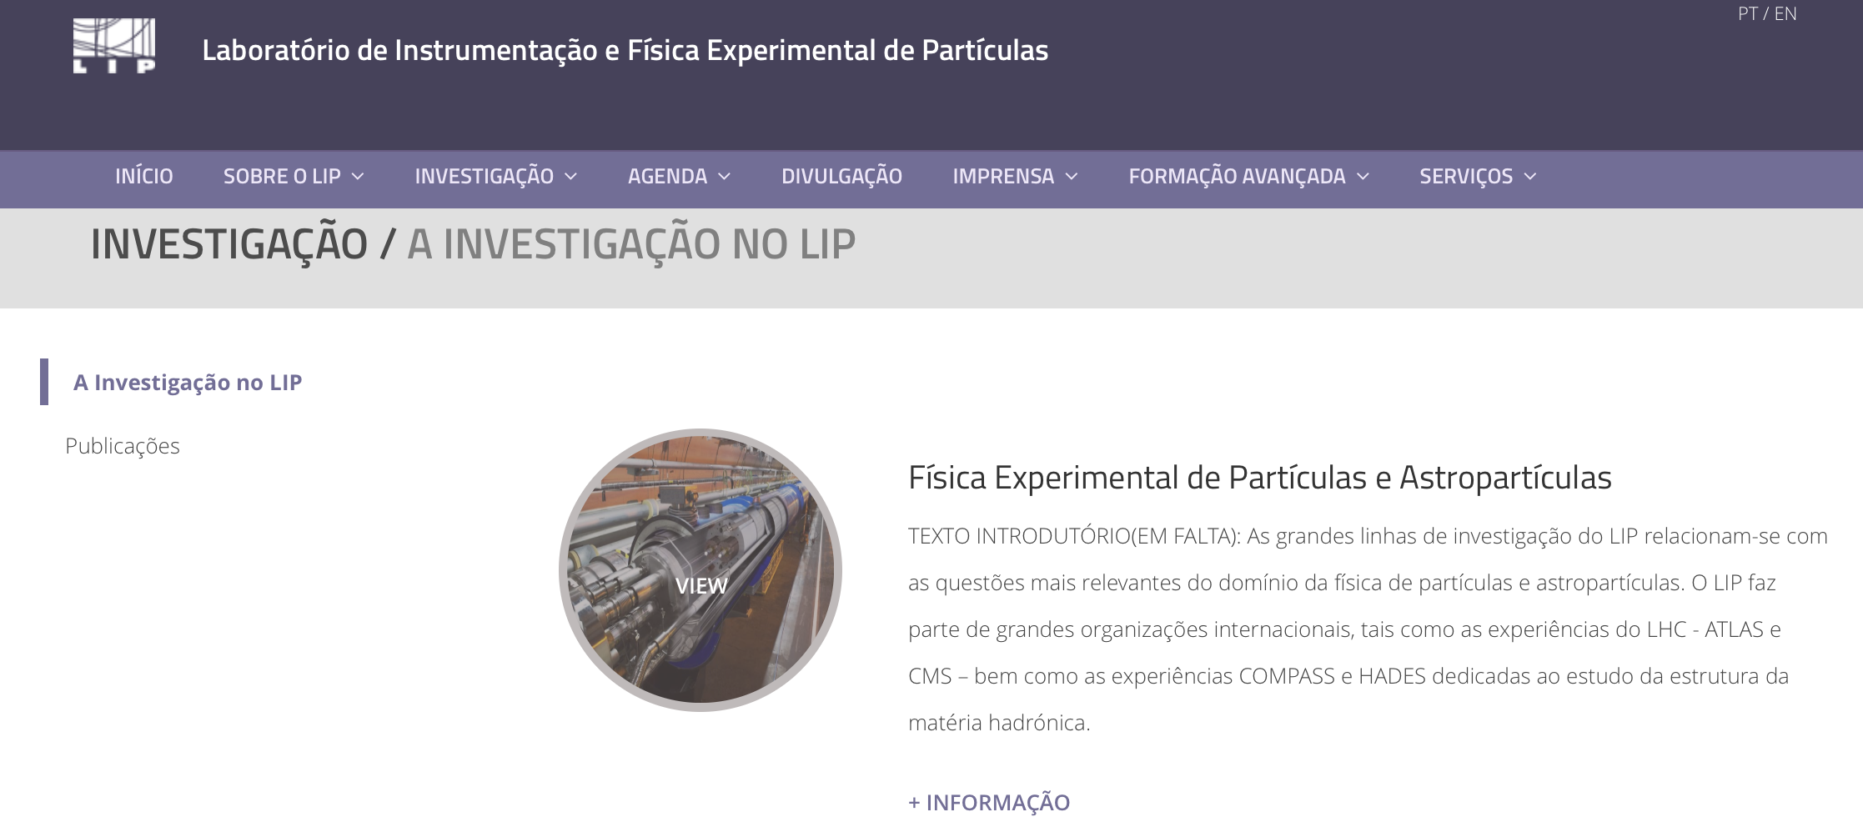
Novo site web do LIP
Em desenvolvimento!
Vai entrar em operação com as comemorações dos 30 anos do LIP

Slide 18
Mapa do novo site
Secções:
PÁGINA DE ENTRADA / SOBRE O LIP / INVESTIGAÇÃO / AGENDA / DIVULGAÇÃO / IMPRENSA / FORMAÇÃO AVANÇADA / SERVIÇOS / TÓPICOS
+ PÁGINA DE ENTRADA
Destaques
Últimas noticias (Todas as noticias {link}, Notas de Imprensa {link})
Agenda (Eventos, Seminários)
Tópicos (tópicos de física de partículas, ex: Higgs Boson, Dark Matter)
Boletim
Ligações
Logotipos dos Parceiros (no final da página - footer)
+ SOBRE O LIP
Apresentação, História, Áreas de Actividade , LIP em Números, Info Institucional - Organização, Relatórios e Avaliação, Pessoas, Contactos e Localização, Concursos de Aquisição, Recrutamento
+ INVESTIGAÇÃO
A investigação no LIP (3 Áreas/Linhas de Investigação)
Física Experimental de Partículas e Astropartículas
Desenvolvimento de Novos Instrumentos e Métodos
Computação
Infrastruturas:
Laboratório de Detectores
Laboratório de Electrónica
Oficina de Mecânica de Precisão
+ AGENDA (Eventos e Seminários, Conferências)
+ DIVULGAÇÃO
Site de Outreach - Contactos, Ligações(moodle, outros), Lista de eventos, Link para o Boletim, Actividades, Recursos
+ IMPRENSA
Notícias, Notas de Imprensa, Ver Nota, Detalhes, Recortes de Imprensa
+ FORMAÇÃO AVANÇADA
LIP Oportunidades de Teses
Programas Doutorais - IDPASC, DAEPHYS
+ SERVIÇOS (?)
Computação - Apresentação, Projectos, Centros de Dados, Equipa
Oficina de Mecânica - Apresentação, Projectos/Trabalhos, Equipamento, Equipa
Electrónica
LipCA - Autoridade de Certificação
+ TÓPICOS (secção com artigos de física por tema, alguns podem ser recolhidos do boletim do LIP)

